Slide 1
Способи он-лайн- та офлайн- просування психологічних послуг
Створення сайту
Роботу виконала:
Студентка групи Ппм-1-15-2о.д
Кот Марія

Slide 2
План
Створення сайту, його структура та дизайн. Презентуємо результати аналізу сайтів психологів. Формуємо структуру власного сайту.
Директ-реклама.
Партнерство.
Вірусний маркетинг.
Організація вебінарів, майстер-класів, робота з засобами масової інформації. Робота з клієнтами.

Slide 3

Створення сайту, його структура та дизайн.
Сайт - це ваше втілення в Інтернеті у вигляді якогось інструменту, який:
залучає клієнтів;
дозволяє продавати послуги і продукти.
Має тільки дві функції - просування і продаж, створювати сайт можна на базі WordPress. Сайт повинен бути стриманим, діловим і в спокійних тонах. Для початку можна обійтися будь-яким безкоштовним шаблоном дизайну сайту (вони бувають цілком пристойними), а потім, коли з'являться стабільні заробітки, змінити його, щоб зробити більш привабливим.
дизайн не продає і не просуває, а просто створює настрій

Slide 4

Етапи створення сайту:
Визначення вимог та формування концепції розробки сайту
Складання комерційної пропозиції
Аналіз ринку та конкурентів замовника
Складання маркетингового плану по просуванню веб-сайту
Створення семантичного ядра сайту
Формування технічного макету та основного технічного завдання сайту
Написання текстів для сайту
Створення дизайну сторінок та модулів сайту
Верстка макетів
Програмування та завантаження на сервер
Тестування функціоналу
Наповнення сайту інформацією
Заключення

Slide 5
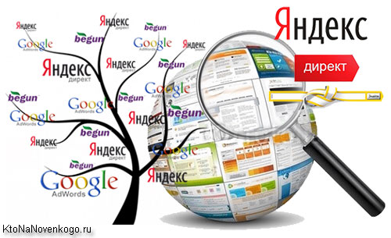
Директ-реклама
Директ-реклама - інструмент, що дозволяє сортувати клієнтів по пошуковому запиту (ключовими словами), це та сама контекстна реклама, яка показується на сторінці тільки за певним запитом для певного клієнта.
Сутність директ-реклами - в її націленості на клієнта. Для цього досить зайти в спеціальний сервіс на «Яндексі» «Статистика ключових слів».

Slide 6


Партнерство
Партнерство умовно ділиться на дві категорії:
велике партнерство;
аффіліати.
Великі партнери - це ті, з ким ви організуєте спільні заходи, або ті, які працюють в суміжному напрямку і для кого не складно вас прорекламувати. Таке партнерство підходить для проведення спільних заходів, великих тренінгів, обміну клієнтською базою і, відповідно, реклами один одного.
Аффіліати - це люди, які вже є вашими клієнтами і за бонуси-знижки рекомендують вас іншим.

Slide 7
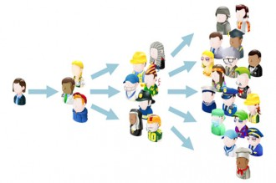
Вірусний маркетинг
В 1996 році Джеффрі Рейпорт ввів і поширив поняття «вірусний маркетинг» – це метод поширення інформації, головною особливістю якого є сам спосіб розповсюдження: носієм даних виступає конкретно зацікавлений споживач. Реклама підкріплюється особистими рекомендаціями, позитивними емоціями та пережитим досвідом.
Вірусна реклама плідно прижилася у світі Інтернету, де темпи її поширення досить великі. Вона дає добрі результати у таких каналах комунікації:
Блоги
Форуми
Соціальні мережі
Спільноти
Інформаційні портали
Фото/відео хостинги.

Slide 8
Організація вебінарів, майстер-класів, робота з засобами масової інформації.
Способи офлайн просування
ЗМІ
Майсер-класи
вебінари
конференції
реклама на місцевому радіо, активно посилати статті в тематичні журнали,використовувати періодичні видання для реклами своїх заходів, радіоефір,виступ по місцевому ТБ-каналу.
Одна з різновидів реклами, яка зараз набирає все більшої популярності, - це майстер-клас, організований через знижкові сайти («группон», «Купи купон» і ін.).
заздалегідь заплановане, організоване зібрання людей для обговорення певної проблематики, яка визначена заздалегідь.
спосіб організації зустрічей онлайн, формат проведення семінарів, тренінгів та інших заходів за допомогою Інтернету.

Slide 9
Робота з клієнтами
1. Необхідно прийняти політику, що "клієнт завжди має рацію". Хоча що замовник може бути короткостроковим і звинувачувати в тому, в чому не винен, потрібно намагатися стримати свої відчуття, і спокійно відповісти кожному по електронній пошті.
2. Уважно прочитати і перечитати будь-яку скаргу клієнта до здійснення яких-небудь дій.
3. Попередження дій клієнта.
4. Надавати деякі додаткові послуги клієнтові. Ваш клієнт може мати багато друзів, і деякі з цих друзів, зрештою можуть стати Вашими клієнтам в майбутньому.
5. Бути готовим працювати на основі гарантованого повернення засобів.

Slide 10


